Slide 1



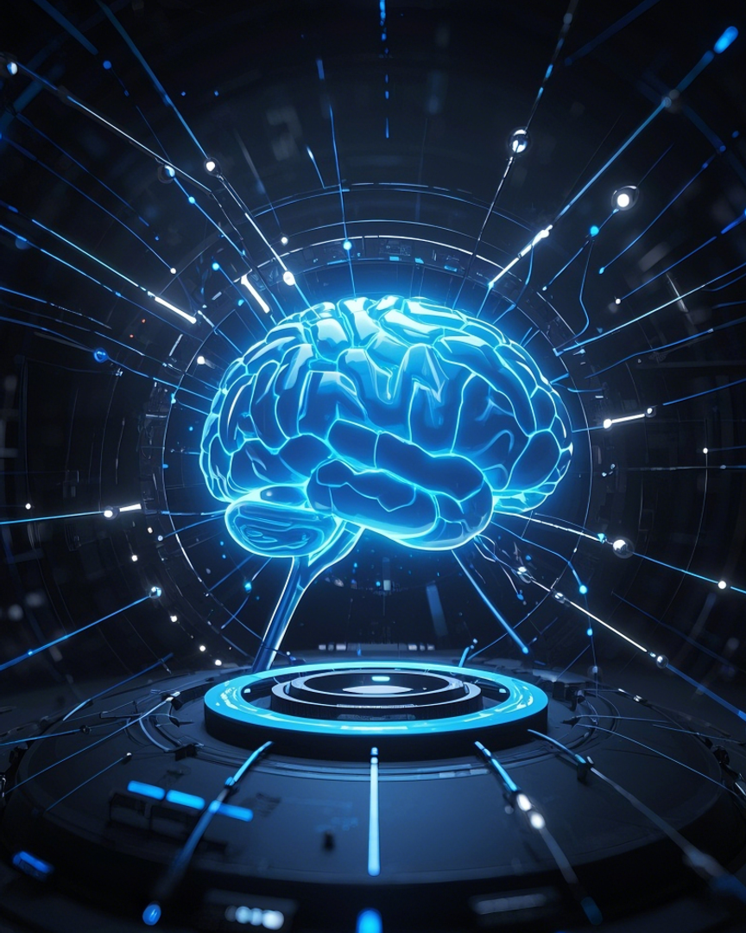

محاضرة تفاعلية • 2026
✦
مهارات تدريب
الذكاء الاصطناعي
AI Training Skills — From Data to Deployment
دليلك الشامل لإتقان أساسيات تدريب نماذج الذكاء الاصطناعي وتطبيقاتها العملية
4 محاور رئيسية
12 شريحة
▣
▦
أمثلة كود حقيقية
✦
◆ AI SKILLS
صفحة 01
Notes:
أهلاً وسهلاً بكم في دورة "مهارات تدريب الذكاء الاصطناعي". نحن اليوم نشهد انفجاراً غير مسبوق في تطبيقات الذكاء الاصطناعي — من ChatGPT والمساعدات الذكية إلى السيارات ذاتية القيادة والتشخيص الطبي. لكن ما يميّز خبيراً حقيقياً عن مستخدم عادي هو قدرته على تدريب النماذج نفسها، لا مجرد استدعائها. تدريب النماذج هو المهارة الأكثر قيمة في العقد القادم. على مدى اثنتي عشرة شريحة، سنتنقل معاً عبر أربعة محاور رئيسية: أساسيات الذكاء الاصطناعي، إعداد البيانات، أنواع التعلم، وخوارزميات التدريب. سنرافق المفاهيم النظرية بأمثلة كود PyTorch حقيقية. جهّزوا دفاتركم، ولنبدأ الرحلة.

Slide 2



AGENDA
▣
خريطة الرحلة التعليمية
04 CHAPTERS
أربعة محاور ستأخذك من المفهوم إلى التطبيق العملي في تدريب الذكاء الاصطناعي
02
01
CHAPTER 02
▦
CHAPTER 01
▦
إعداد البيانات
أساسيات الذكاء الاصطناعي
جمع البيانات وتنظيفها ووسمها وتقسيمها — أساس أي نموذج ناجح
فهم مفهوم الذكاء الاصطناعي، أنواعه، تطبيقاته الحديثة في الصناعة
04
03
CHAPTER 04
⚙
CHAPTER 03
▿
خوارزميات التدريب
أنواع التعلم
SGD، Adam، معدل التعلم، حجم الدفعة، وحلقة التدريب العملية
التعلم بالإشراف، بدون إشراف، التعزيز، ونقل المعرفة بين النماذج
◆ AI SKILLS
صفحة 02
Notes:
رحلتنا اليوم مبنية على أربعة محاور مترابطة. نبدأ بالأساسيات لفهم ماهية الذكاء الاصطناعي وأنواعه، لأن من لا يفهم الأساس لن يتقن التفاصيل. ثم ننتقل إلى إعداد البيانات، الذي يستهلك غالباً معظم وقت المشاريع الحقيقية؛ فالبيانات الجيدة هي نصف الحل. المحور الثالث يستعرض أنواع التعلم الآلي الأربعة، الإشراف وغير الإشراف والتعزيز ونقل المعرفة، لتعرف متى تستخدم أي نوع. وأخيراً نخوض في خوارزميات التدريب نفسها: SGD وAdam، معدل التعلم وحجم الدفعة، وحلقة التدريب العملية مع كود PyTorch. كل محور يبني على السابق، فلا تتابع قبل أن تستوعب البنية الكلية.

Slide 3
01
PART ONE
CHAPTER 01 / 04
❏
أساسيات الذكاء الاصطناعي
ما هو الذكاء الاصطناعي؟ كيف يعمل؟ وما هي أنواعه الرئيسية؟
تطبيقات حديثة
الأنواع الرئيسية
مفهوم AI
➤
▣
◆
◆ AI SKILLS
صفحة 03
Notes:
نبدأ رحلتنا بالمحور الأول وهو الأساسيات، لأن فهم ماهية الذكاء الاصطناعي يسبق أي حديث عن تدريبه. سنتعرف أولاً على المفهوم الدقيق: ما الذي يميز AI عن البرمجة التقليدية، وأين تكمن قدرته على التعلم. ثم ننتقل إلى الأنواع الرئيسية الثلاثة: الذكاء الضيق ANI الذي نستخدمه اليوم، والذكاء العام AGI الذي لا يزال هدفاً بحثياً، والذكاء الخارق ASI النظري. وأخيراً نستعرض تطبيقات حديثة من صناعات مختلفة لنرى أين وصلت التقنية فعلاً. هذه الأساسيات ستمنحكم الإطار الذهني اللازم لفهم بقية المحاور بعمق.

Slide 4






AI FUNDAMENTALS
◯
DEFINITION & TYPES
ما هو الذكاء الاصطناعي؟
الذكاء الاصطناعي هو قدرة الآلة على محاكاة الذكاء البشري — التعلم من البيانات، الاستدلال، اتخاذ القرارات، وحل المشكلات المعقدة بشكل مستقل.
TYPE 01 · NARROW
ANI - ذكاء اصطناعي ضيق
◯
متخصص في مهمة واحدة: التعرف على الصور، الترجمة، التوصيات
من الشركات تستثمر في الذكاء الاصطناعي (McKinsey 2025)
97%
TYPE 02 · GENERAL
AGI - ذكاء اصطناعي عام
◆
قدرات إدراكية شاملة تماثل الإنسان عبر مجالات متعددة
القيمة السوقية المتوقعة لـ AI بحلول 2030
$1.8T
نمو الوظائف في مجال تدريب النماذج
4.2×
TYPE 03 · SUPER
ASI - ذكاء اصطناعي خارق
✦
يتجاوز القدرات البشرية في جميع المجالات — لا يزال نظرياً
◆ AI SKILLS
صفحة 04
Notes:
الذكاء الاصطناعي ببساطة هو قدرة الآلة على محاكاة الذكاء البشري — تتعلم من البيانات، تستنتج، تتخذ القرارات، وتحل المشكلات المعقدة دون تدخل بشري مباشر. أمثلة من حياتنا اليومية: ترجمة Google، مساعدة Siri الصوتية، والقيادة الذاتية في Tesla. كلها نماذج تعلمت من ملايين الأمثلة. الآن إلى الأنواع: الأول هو ANI، الذكاء الضيق، وهو ما نستخدمه اليوم في كل مكان — متخصص في مهمة واحدة. الثاني AGI، الذكاء العام، وهو الحلم البحثي النشط؛ نموذج يماثل الإنسان عبر مجالات متعددة. الثالث ASI، الذكاء الخارق، يفوق الإنسان في كل شيء، وما زال نظرياً ويطرح أسئلة أخلاقية عميقة حول مستقبلنا المشترك مع الآلة.

Slide 5
02
PART TWO
CHAPTER 02 / 04
❏
إعداد البيانات
البيانات هي الوقود — بدون بيانات جيدة، لا يوجد ذكاء اصطناعي جيد.
التقسيم والتدعيم
التنظيف والوسم
جمع البيانات
⇄
❄
↓
◆ AI SKILLS
صفحة 05
Notes:
ننتقل الآن إلى المحور الثاني وهو إعداد البيانات، الذي يشكل أساس أي مشروع ذكاء اصطناعي ناجح. المبدأ الشهير في هذا المجال هو "garbage in, garbage out" — ما تدخله من بيانات رديئة يخرج نموذجاً رديئاً، مهما كانت خوارزميتك ذكية. سنستعرض في الفصول القادمة خط أنابيب كامل من خمس مراحل: جمع البيانات من مصادرها المختلفة، تنظيفها من الضوضاء والقيم المفقودة، وسمها بدقة، تقسيمها إلى مجموعات التدريب والتحقق والاختبار، وأخيراً تدعيمها لتوسيع تنوعها. هذه المراحل تستهلك عادةً 60 إلى 80 بالمئة من وقت المشروع كاملاً، فهي جوهر عمل خبير البيانات الحقيقي.

Slide 6





DATA PIPELINE
✿
خط أنابيب إعداد البيانات
وقت التحضير: 60-80% من وقت المشروع
◔
خمس مراحل أساسية لتحويل البيانات الخام إلى بيانات قابلة للتدريب
05
04
03
02
01
⚒
⇄
⌧
❄
↓
←
←
←
←
التدعيم
التقسيم
الوسم
التنظيف
جمع البيانات
توسيع البيانات: قلب، تكبير، إضافة ضوضاء
Train / Validation / Test بنسب 70/15/15
إضافة وسوم دقيقة: تصنيف، إطار، أو وصف
إزالة القيم المفقودة والضوضاء والتكرارات
من APIs، قواعد البيانات، الكاميرات، أو الويب
AUGMENT
SPLITTING
LABELING
CLEANING
COLLECTION
TRAIN-READY
RAW
◆ AI SKILLS
صفحة 06
Notes:
خط أنابيب إعداد البيانات يمر بخمس مراحل متتالية. الأولى هي الجمع، نأتي بالبيانات من APIs أو قواعد البيانات أو الكاميرات أو الويب؛ مثال شهير هو مجموعة ImageNet لأكثر من 14 مليون صورة. الثانية هي التنظيف، نزيل القيم المفقودة والضوضاء والتكرارات باستخدام أدوات pandas. الثالثة هي الوسم، نضيف وسوماً دقيقة سواء تصنيفاً أو إطارات أو وصفاً نصياً، وأداة labelImg شائعة لوسم الصور. الرابعة هي التقسيم، نفصل البيانات إلى Train و Validation و Test بنسب 70 و 15 و 15 عبر دالة train_test_split من scikit-learn. الخامسة هي التدعيم، نوسّع البيانات بقلب الصور وتكبيرها وإضافة ضوضاء باستخدام ImageDataGenerator من Keras. تذكروا: هذه المراحل تستهلك 60 إلى 80 بالمئة من وقت المشروع كاملاً.

Slide 7
03
CHAPTER 03 / 04
❏
أنواع التعلم الآلي
أربع طرق رئيسية يتعلم بها الذكاء الاصطناعي من البيانات.
Transfer
✦
Reinforcement
✦
Unsupervised
✦
Supervised
✓
صفحة 07
AI SKILLS
Notes:
ننتقل الآن إلى الفصل الثالث من رحلتنا — أنواع التعلم الآلي. سنتعرف على أربع طرق رئيسية يتعلم بها الذكاء الاصطناعي من البيانات: التعلم بالإشراف حيث نُعلّم النموذج بأمثلة مُوسومة بالمدخلات والمخرجات الصحيحة، والتعلم بدون إشراف حيث يكتشف النموذج الأنماط الخفية بنفسه، والتعلم بالتعزيز الذي يتعلم عبر المكافأة والتجربة والخطأ، وأخيراً نقل المعرفة الذي يعيد استخدام نموذج مُدرّب مسبقاً على مهمة جديدة. تذكروا أن الأنظمة الحديثة غالباً ما تجمع أكثر من نمط واحد. اختيار النوع الصحيح لطبيعة مشكلتك هو نصف الحل، وسنتعمق في كل نوع عبر أمثلة عملية في الشريحة التالية.

Slide 8





LEARNING PARADIGMS
✦
أنواع التعلم الآلي الأربعة
كل نوع مناسب لمشاكل مختلفة — اختيار النوع الصحيح نصف الحل
التعلم بدون إشراف
✦
التعلم بالإشراف
✓
Unsupervised Learning
Supervised Learning
يجد الأنماط الخفية في بيانات غير مُوسومة. يستخدم للتجميع وتقليل الأبعاد.
يتعلم النموذج من بيانات مُوسومة: مدخلات + مخرجات معروفة. يستخدم للتصنيف والانحدار.
مثال: تقسيم العملاء، اكتشاف الحالات الشاذة
◆
مثال: تصنيف الصور، التنبؤ بأسعار المساكن
◆
نقل المعرفة
✦
التعلم بالتعزيز
✦
Transfer Learning
Reinforcement Learning
استخدام نموذج مُدرب مسبقاً على مهمة جديدة. يوفر الوقت والبيانات ويحسن الأداء.
يتعلم عبر التجربة والمكافأة. الوكيل يتفاعل مع بيئة ويحسن سلوكه عبر الزمن.
مثال: BERT، GPT، ResNet مُدرب مسبقاً
◆
مثال: AlphaGo، قيادة السيارات، الروبوتات
◆
صفحة 08
AI SKILLS
Notes:
نتعمق الآن في الأنواع الأربعة. التعلم بالإشراف هو الأكثر شيوعاً — كل تصنيف للصور، كشف السبام، والتنبؤ بأسعار المساكن يعتمد عليه، فهو يحتاج بيانات مُوسومة بدقة. التعلم بدون إشراف مناسب عندما لا تملك وسوماً، مثلاً تقسيم العملاء إلى شرائح أو اكتشاف الاحتيال عبر الأنماط الشاذة. التعلم بالتعزيز هو ما جعل AlphaGo يهزم بطل العالم ويسيطر على الألعاب والروبوتات والقيادة الذاتية، عبر المكافأة والعقاب. أما نقل المعرفة فهو الاختصار العملي الذي يستخدمه 90% من الممارسين اليوم عبر Hugging Face وtorchvision — نأخذ نموذجاً مُدرّباً مسبقاً مثل BERT أو ResNet ونُكيّفه على مهمتنا. اختيار النوع الصحيح يحفظ أسابيع من العمل ويضاعف دقة النتائج.

Slide 9

04
CHAPTER 04 / 04
❏
خوارزميات التدريب
كيف يتعلم النموذج فعلاً؟ رحلة داخل حلقة التدريب والمعلمات الفائقة.
Batch Size
▦
Learning Rate
⚙
Adam
⚡
SGD
➤
صفحة 09
AI SKILLS
Notes:
وصلنا إلى الفصل الأخير والأكثر تقنية — خوارزميات التدريب. هنا سنُجيب عن السؤال الأهم: كيف يتعلم النموذج فعلاً؟ سنفهم حلقة التدريب الداخلية، الفرق بين SGD وAdam كأشهر خوارزميتين تحسين، ودور المعلمات الفائقة الحرجة: معدل التعلم الذي يحدد حجم الخطوة، وحجم الدفعة التي تحدد عدد العينات لكل تحديث. سنتوجّه بعد ذلك إلى مثال كود حقيقي بلغة PyTorch نكتب فيه حلقة تدريب كاملة من الصفر — عشر أسطر فقط لكنها قلب كل أنظمة الذكاء الاصطناعي الحديثة. استعدوا للجزء العملي.

Slide 10


OPTIMIZERS
⚙
SGD مقابل Adam
مقارنة شاملة لأشهر خوارزميتين تحسين تستخدمان في تدريب نماذج الذكاء الاصطناعي
الأكثر قوة
⚡
الأكثر استخداماً
➤
⚡
★
Adam — Adaptive Moment Estimation
SGD — Stochastic Gradient Descent
تقدير العزم التكيفي
الانحدار التدرجي العشوائي
✓يتكيف تلقائياً
✓يتقارب أسرع
✓مزج بين Momentum وRMSProp
✓بسيط وسريع
✓ذاكرة أقل
✓يتطلب ضبط دقيق لمعدل التعلم
m_t = β₁·m + (1-β₁)·g
θ ← θ - η · ∇J(θ)
الأفضل: الشبكات العميقة، NLP، Transfer Learning
✦
الأفضل: النماذج الكبيرة، البحث الأكاديمي
✦
المعلمات الفائقة الرئيسية
▦
المعلمة | الوصف | القيمة الموصى بها
Learning Rate (η) | حجم خطوة التحديث | 0.001 (Adam) / 0.01 (SGD)
Batch Size | عدد العينات لكل خطوة | 32 - 256
Epochs | عدد دورات التدريب | 10 - 100
صفحة 10
AI SKILLS
Notes:
نقارن الآن الخوارزميتين الأكثر استخداماً في تدريب النماذج. SGD أو الانحدار التدرجي العشوائي هو الأقدم والأبسط — يأخذ خطوة ثابتة في اتجاه عكس التدرج، يحتاج ذاكرة قليلة لكنه يتطلب ضبطاً دقيقاً لمعدل التعلم، وهو المفضّل في الأبحاث الأكاديمية والنماذج الكبيرة جداً لأنه يعطي تعميماً أفضل أحياناً. Adam من جهته يدمج Momentum وRMSProp فيعرف كيف يُكيّف خطوته تلقائياً، يتقارب أسرع بكثير، وهو الخيار الافتراضي اليوم لمعظم الممارسين خاصة في NLP ونقل المعرفة. المعلمات الفائقة الحرجة: معدل التعلم هو حجم الخطوة نحو القاع، حاول 0.001 مع Adam و0.01 مع SGD. حجم الدفعة عدد العينات في كل تحديث — 32 إلى 256 قاعدة جيدة. Epochs عدد المرّات التي يرى فيها النموذج كامل البيانات. ابدأ بقيم متوسطة ثم راقب منحنى الخسارة.

Slide 11


PYTORCH CODE
✦
حلقة التدريب العملية
مثال حقيقي بحلقة تدريب كاملة باستخدام PyTorch
PyTorch • Python 3.11
training_loop.py
إعداد النموذج
1
⚙
تعريف بنية الشبكة ونقلها إلى GPU
# 1. إعداد النموذج والمحسّن
SimpleNet
to
Adam
1e-3
CrossEntropyLoss
تعريف المحسّن
2
⚙
اختيار Adam مع معدل تعلم 0.001
# 2. حلقة التدريب
for
in
range
for
in
التمرير الأمامي
3
to
→
to
حساب التنبؤات والخطأ (Loss)
# Forward pass
التمرير العكسي
4
←
حساب التدرجات باستخدام Backpropagation
# Backward pass
zero_grad
backward
تحديث الأوزان
5
step
↻
خطوة المحسّن لتحسين المعلمات
print
f'Epoch {epoch}, Loss: {loss.item():.4f}'
صفحة 11
AI SKILLS
Notes:
هذه هي حلقة التدريب الكاملة بعشر أسطر، قلب كل نظام ذكاء اصطناعي حديث. نبدأ بإعداد النموذج ونقله إلى GPU لأسرع تدريب، ثم نُعرّف المحسّن Adam بمعدل تعلم 0.001 ودالة الخسارة CrossEntropy للمسائل التصنيفية. داخل الحلقة لدينا حلقتان متداخلتان: خارجية على Epochs لتمر على البيانات بأكملها عدة مرات، وداخلية على الدفعات Batches. في كل دفعة: ننقل البيانات إلى GPU، نُمرّر تمريراً أمامياً للحصول على التنبؤات ونحسب الخسارة مقارنة بالإجابات الصحيحة. ثم نستدعي zero_grad لمسح التدرجات القديمة، backward لحساب التدرجات الجديدة عبر الانتشار العكسي، وstep لتحديث الأوزان. نطبع الخسارة في نهاية كل Epoch لمراقبة التقارب. هذه الأسطر هي ما يدرب GPT وResNet وكل نماذج اليوم — بسيطة لكنها قوية.

Slide 12

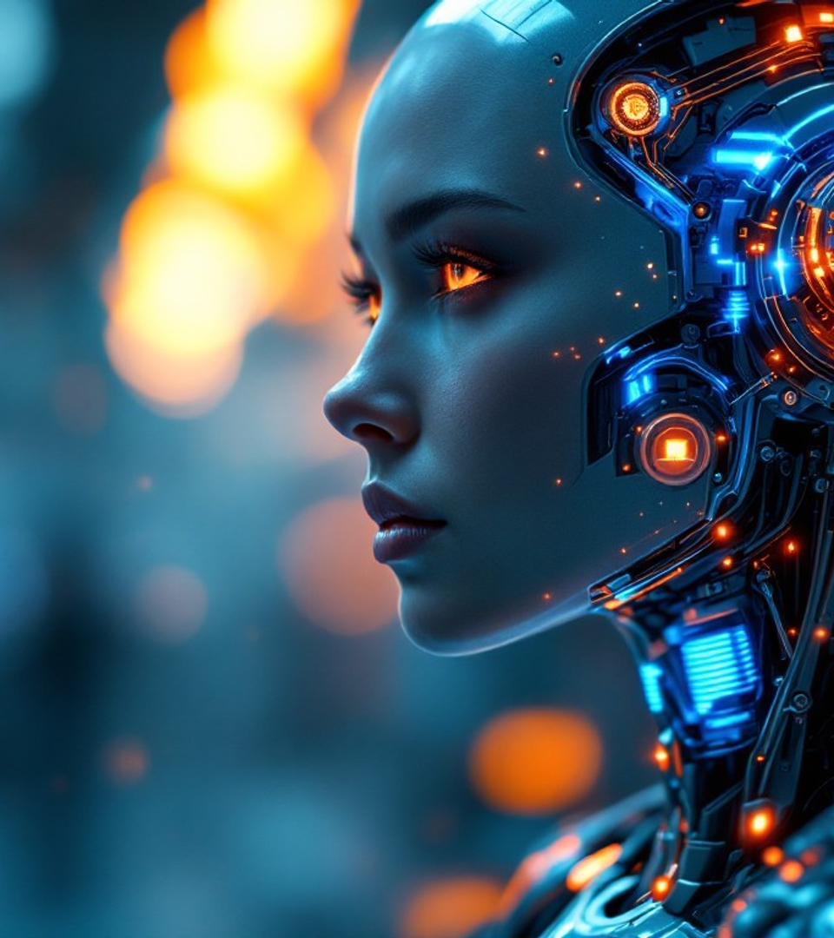

KEY TAKEAWAYS
★
النقاط الأساسية
5 مفاتيح لتذكرها من هذه الرحلة
البيانات الجيدة أهم من الخوارزمية الذكية
1
اختر نوع التعلم المناسب لطبيعة مشكلتك
2
Adam هو المحسّن الافتراضي لمعظم التطبيقات
3
حلقة التدريب = Forward + Backward + Step
4
5
القياس والمراقبة هما مفتاح التحسين المستمر
شكراً لكم
Thank You
أسئلتكم تستحق المناقشة
◌
النهاية
@AI_Training_Skills
Q&A مفتوح
⚑
✉
◌
صفحة 12
AI SKILLS — END
Notes:
وصلنا إلى ختام رحلتنا. لنُلخّص النقاط الخمس الجوهرية: أولاً، البيانات الجيدة أهم من الخوارزمية الذكية، فأنظمة العالم الحقيقية تموت ببيانات رديئة مهما كان النموذج عبقرياً. ثانياً، اختيار نوع التعلم المناسب لطبيعة مشكلتك نصف الحل — إشراف، بدون إشراف، تعزيز، أو نقل معرفة. ثالثاً، Adam هو المحسّن الافتراضي لمعظم التطبيقات، ابدأ به قبل أن تجرب غيره. رابعاً، حلقة التدريب بكل بساطتها Forward + Backward + Step، وهي قلب كل أنظمة اليوم. خامساً، القياس والمراقبة المستمرة هما مفتاح التحسين. تذكروا أن الممارسة أقوى من النظرية — ابدأوا بتطبيق حلقة PyTorch على بيانات MNIST هذا الأسبوع. شكراً لكم، والآن الباب مفتوح للأسئلة والنقاش.

